Slide 1
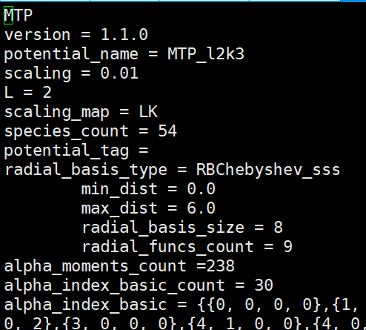
SUS2-MLIP
基组文件
L,K,LK三种
元素个数
如果把训练好的SUS做MD，后面加上’_lmp’即(RBChebyshev_sss_lmp),能够加快速度。
最大，最小半径，min_dist不知道就设置2
更多基组，安装教程hu-yanxiao/SUS2-MLIP

Slide 2
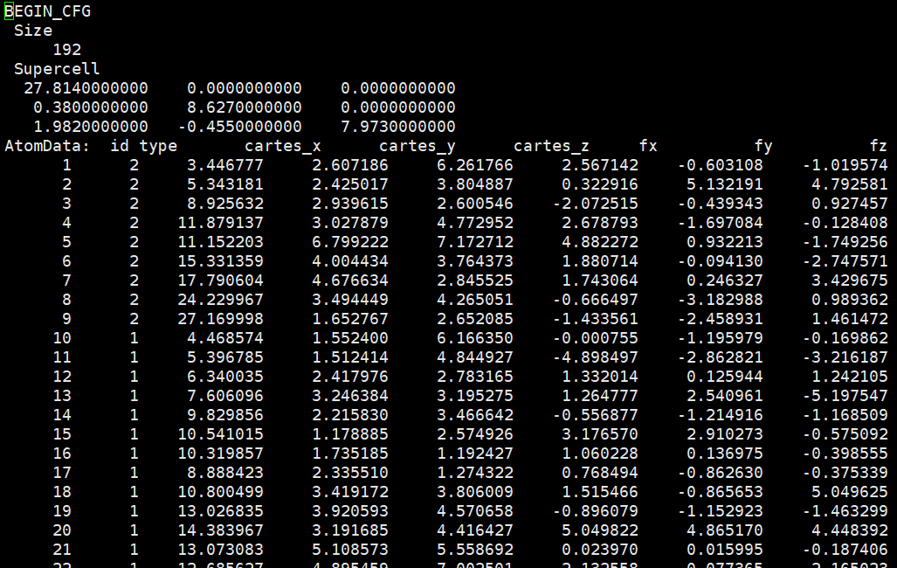
SUS2-MLIP
SUS2-MLIP 训练文件cfg格式
统一用xyz格式文件。cfg和xyz文件的相互转化脚本。

Slide 3
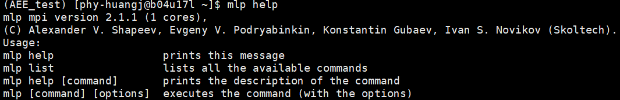
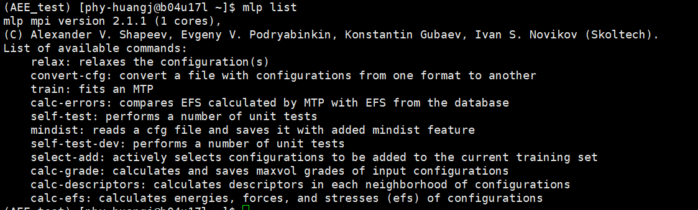
Command_1: mlp help
Command_2: mlp list

Slide 4
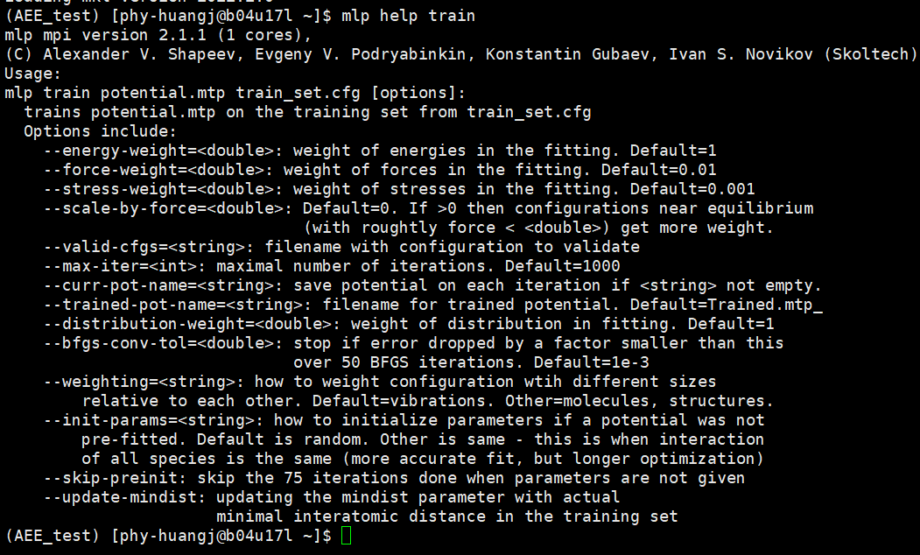
Train
目录
程序已被写入环境变量：
Command: mlp help train
参数设置，见参考的脚本

Slide 5
其他常用命令：
mlp calc-errors current.mtp train.cfg
训练的势函数
dft_label的cfg文件
mlp calc-efs current.mtp train.cfg pre_train.cfg
相当于对cfg文件做批量的单点能(SCF)计算
训练的势函数
dft_label的cfg文件
预测的cfg文件

